Slide 1
Zapraszamy do Trójmiasta
Autorzy:
Albert Stachelek
Adrian Duda

Slide 2
Sopot

Slide 3
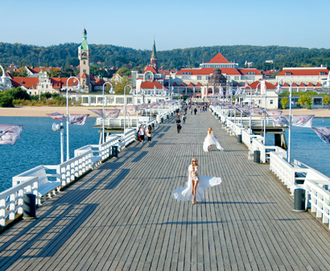
Molo w Sopocie
Najdłuższe molo nad Morzem Bałtyckim . Ma około pół kilometra długości — część spacerowa ma 511,5 m, z czego 458 m wchodzi w głąb Zatoki Gdańskiej. Jest jedną z największych atrakcji miasta.

Slide 4
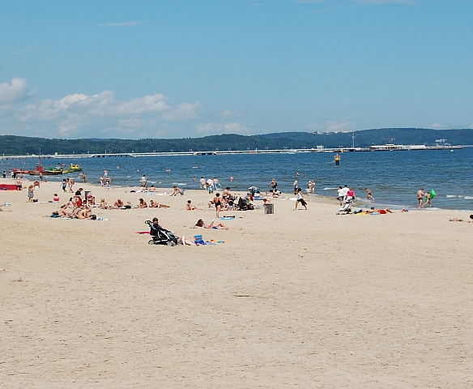
Plaża nad Bałtykiem w Sopocie
Na plaże w lato przychodzi dużo turystów.

Slide 5
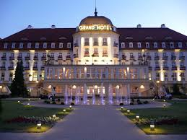
Hotel GRANT w Sopocie
pięciogwiazdkowy hotel w Sopocie obecna nazwa "Sofitel Grand Sopot".
Zbudowany został w stylu secesyjnym lub neobarokowym w latach 1924-1927 kosztem około 20 mln guldenów gdańskich.

Slide 6
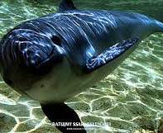
Morświn
Film o mroświnach:
https://www.youtube.com/watch?v=e9ikTGUMC9M

Slide 7
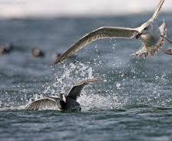
Mewa
Mewy (Larinae) – podrodzina ptaków z rodziny mewodrodzina obejmuje gatunki zamieszkujące cały świat[owatych (Laridae).

Slide 8
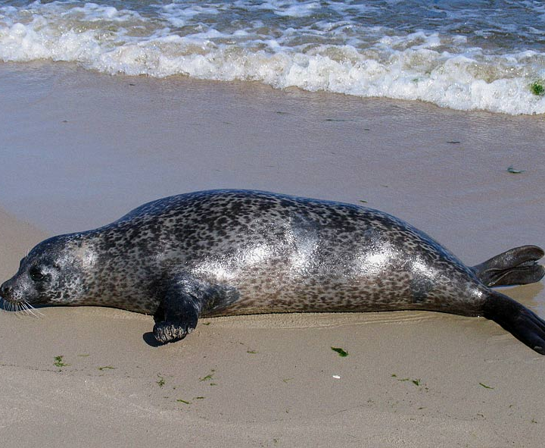
Foka Szara
W Bałtyku występują trzy gatunki fok: foka szara, foka pospolita i foka obrączkowana. Największą, a zarazem najczęściej pojawiającą się u polskich wybrzeży foką jest foka szara. Samce osiągają do 3 metrów długości i do 310 kg masy ciała^{[3]} u największych osobników. Samice, które u każdego gatunku fok są nieco mniejsze, osiągają przeciętnie 1,8 m długości i 155 kg masy ciała^{[3]}. Liczebność populacji
bałtyckiej szacuje się na 24,5 tysięcy osobników^{[4]}. W XIX wieku w Bałtyku było ich ok. 90-100 tysięcy, a na przełomie lat 70. i 80. XX wieku tylko 3-4 tys.^{[5]}

Slide 9
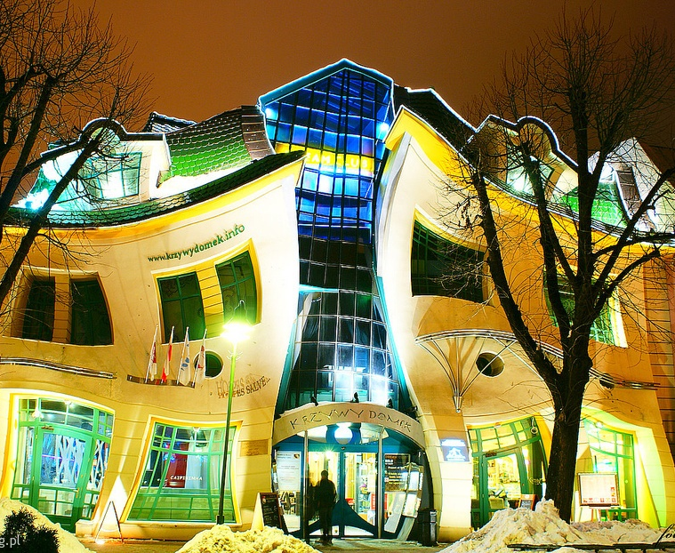
Krzywy dom w Sopocie
Krzywy Domek – został zbudowany w Sopocie przy ul. Bohaterów Monte Cassino 53 według projektu architektów Szotyńskich i Zaleskiego, którego inspiracją były rysunki Jana Marcina Szancera i Pera Dahlberga.
Obiekt stanowi część Centrum Handlowego „Rezydent”. Na parterze mieszczą się pomieszczenia handlowe, lokal gastronomiczny i salon gier. Budynek jest też siedzibą m.in. oddziału regionalnego Radia RMF FM oraz RMF Maxxx.

Slide 10
Gdańsk

Slide 11
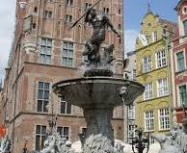
Fontanna Neptuna
W 1549 przed Dworem Artusa istniała bliżej nieznana studnia, być może już z metalowymi dekoracjami. Znajdowała się ona nieco bliżej Motławy.

Slide 12
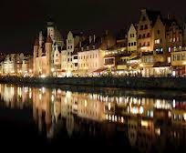
Stare Miasto w Gdańsku
Stare Miasto (niem.. Altstadt) – część gdańskiej dzielnicy Śródmieście. Jest to najstarszy obszar miasta.
Historyczna tkanka miejska została zniszczona w wyniku II wojny światowej. Obszar jest mylony z położonym nieopodal Głównym Miastem, na którym znajduje się większość gdańskich zabytków. Stare Miasto ma charakter usługowo-mieszkalny.
Na terenie Starego Miasta żył i pracował astronom Jan Heweliusz.

Slide 13
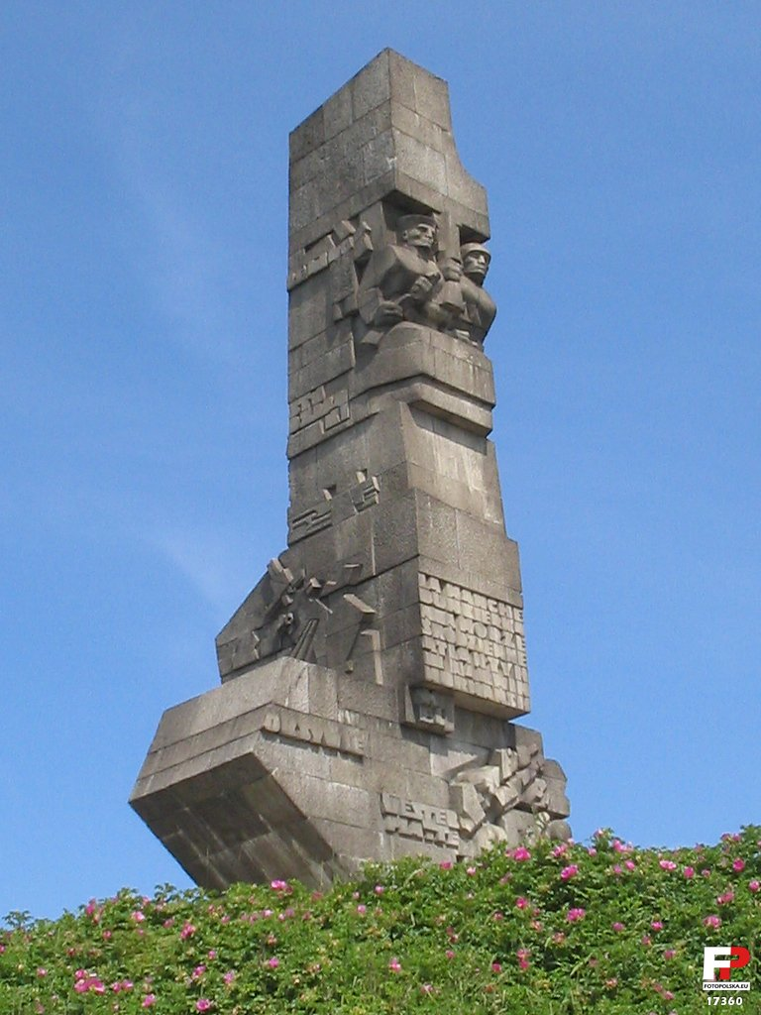
Pomnik Wersteplatte
Budowa dzieła została zainicjowana przez Radę Ochrony Pamięci Walk i Męczeństwa. Monument składa się z 236 bloków granitowych przywiezionych z kamieniołomów w Strzegomiu i Borowie o łącznej wadze 1150 t i ozdobiony płaskorzeźbami oraz napisami. Autorami projektu pomnika, wybranego spośród 63 innych, są: Adam Haupt, Franciszek Duszeńko, Henryk Kitowski. Kształt bryły pomnika przypomina wyszczerbiony bagnet wbity w ziemię. Siedem zniczy u stóp pomnika odnosi się do siedmiu dni obrony Westerplatte

Slide 14
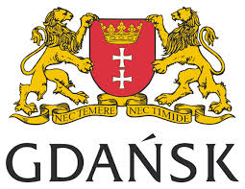
Herb Gdańska
Herb Miasta Gdańska
Herb Gdańska – jeden z symboli miejskich Gdańska. Występuje w dwóch postaciach: herbu Miasta Gdańska i herbu wielkiego (z trzymaczami i dewizą) Miasta Gdańska.
Herb przedstawia na tarczy hiszpańskiej (z zaokrąglonym dołem znanym z XV wieku), na czerwonym polu złotą koronę otwartą i dwa równoramienne srebrne krzyże w słup niewchodzące w koronę.
Obecnie obowiązuje na podstawie Statutu z 26 sierpnia 2010 roku.

Slide 15
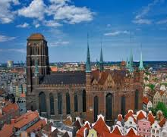
Kościół N.M.P.
Bazylika konkatedralna Wniebowzięcia Najświętszej Maryi Panny w Gdańsku, kościół Mariacki – historyczna fara Głównego Miasta w Gdańsku, pełniąca funkcję kościoła katolickiego i ewangelickiego (w latach 1572-1945), od 1986 konkatedra diecezji gdańskiej, która w 1992 stała się archidiecezją. Kościół jest dedykowany Najświętsze Marii Panny, nosi wezwanie Wniebowzięcia NMP. Położony jest na placu między ulicami Piwną i Chlebnicką, a Św. Ducha. Od strony Motławy bezpośrednio do jednej z bram świątyni prowadzi ul. Mariacka. Kościół Mariacki jest największą świątynią na świecie zbudowaną z cegły Jej charakterystyczna sylwetka, której akcentami są masywna zachodnia wieża dzwonna i smukłe narożne wieżyczki tworzy dominantę w panoramie miasta. Zbudowany w latach 1346-1506 kościół jest przykładem gotyku ceglanego, odmiany stylu w architekturze gotyckiej upowszechnionego w krajach basenu Morza Bałtyckiego.

Slide 16
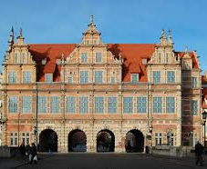
Zielona Brama
Brama Zielona Głównego Miasta (Grünes Tor, dawniej Brama Kogi) – prawdopodobnie najstarsza z bram wodnych Gdańska, wzmiankowana w roku 1357.
Brama Zielona to pierwszy w Gdańsku przykład manieryzmu niderlandzkiego, stylu, który nadał miastu charakterystyczne piętno.

Slide 17
Gdynia

Slide 18
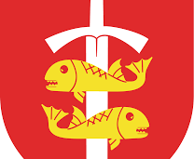
Herb Gdyni
Herb miasta Gdyni to w polu czerwonym dwie złote ryby odwrócone względem siebie, przebite srebrnym mieczem rękojeścią w górę. Miecz nie zawiera czubka. Górna ryba jest zwrócona w prawo. Srebrny miecz na czerwonym tle nawiązuje do proporca polskiej Marynarki Wojennej i wyraża odwagę mieszkańców Gdyni w obronie polskiego morza. Dwie ryby – jedna zwrócona na zachód, druga na wschód – wskazują na nadmorski charakter miasta i przypominają dawną wieś rybacką

Slide 19
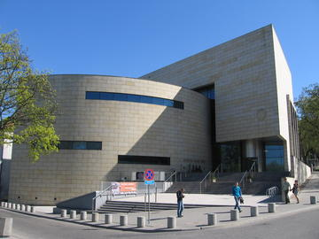
Muzeum Gdyni
Muzeum Miasta Gdyni – instytucja powstała w 1 stycznia 1983 roku, powołana przez Prezydenta Miasta.
Głównym celem Muzeum jest dokumentowanie i popularyzacja informacji o historii i współczesności Gdyni, ze szczególnym uwzględnieniem znaczenia ośrodka miejsko-portowego w okresie II Rzeczypospolitej.
Głównym celem placówki jest gromadzenie, opracowywanie i udostępnianie obiektów związanych z historią i współczesnością miasta. Muzeum zgromadziło dotychczas w Dziale Dokumentacji Historii Miasta i Dziale Sztuki ponad 50 tysięcy obiektów.
16 listopada 2007 roku Prezydent Lech Kaczyński wziął udział w uroczystości otwarcia nowego gmachu Muzeum Miasta Gdyni.

Slide 20
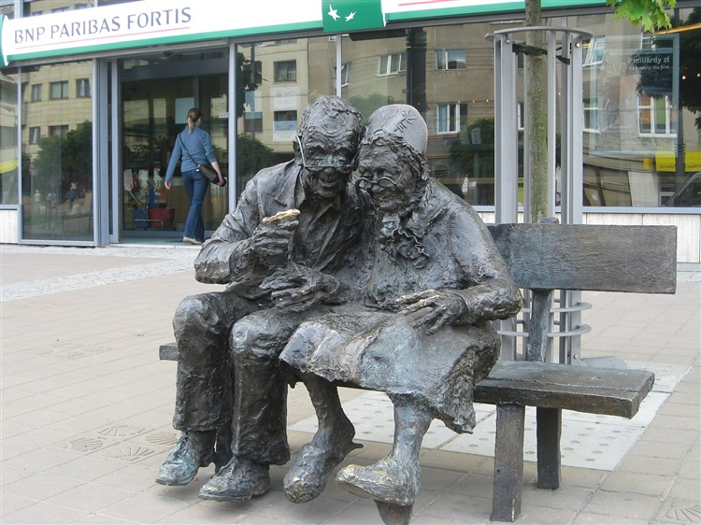
Para Kaszubów Na ławce
Ławeczka pary Kaszubów znajduje się w Gdyni na placu Kaszubskim. Została odsłonięta 30 września 2006. Jej autorem jest rzeźbiarz i malarz Adam Dawczak-Dębicki, absolwent Akademii Sztuk Pięknych, były dyrektor banku.
Ławeczka przedstawia małżeństwo Elżbietę i Jakuba Scheibe, reemigranta z Ameryki, zajmującego się rybołówstwem. Jakub Scheibe wzniósł w roku 1928 kamienicę przy placu Kaszubskim według projektu architekta Wiktora Lorenza. Na prośbę żony na ostatniej kondygnacji dobudował pomieszczenie, z okien którego roztaczał się widok morza aż do Mierzei Helskiej. Gdy Jakub łowił ryby, Elżbieta przesiadywała w tej izdebce, wypatrując jego powrotu. Kamienica zachowała się do naszych czasów i stoi na wprost ławeczki, nadal mieszkają w niej członkowie rodziny Scheibe.

Slide 21
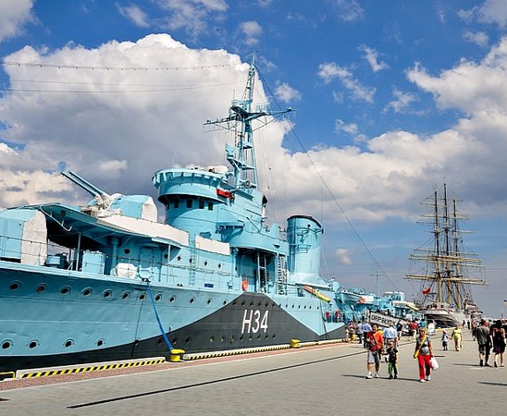
ORP Błyskawica muzea i Skanseny
ORP Błyskawica – polski niszczyciel, jeden z dwóch zbudowanych okrętów typu Grom, wprowadzony do służby w Marynarce Wojennej w 1937 roku. Uczestniczył w działaniach II wojny światowej od pierwszych do ostatnich dni walk w Europie, operując na Atlantyku, Morzu Północnym i Morzu Śródziemnym. Brał udział między innymi w kampanii norweskiej i ewakuacji Dunkierki, bitwie o Atlantyk, operacjach Torch i Overlordoraz bitwie pod Ushant. Działalność operacyjną u boku aliantów zakończył udziałem w operacji Deadlight. W maju 1946 został przejęty przez Royal Navy, pod polską banderę powrócił 1 lipca 1947 roku.

Slide 22
Dziękujemy za uwagę.
Źródła: Internet (www.wikipedia.pl, www.youtube.pl)

